Slide 1
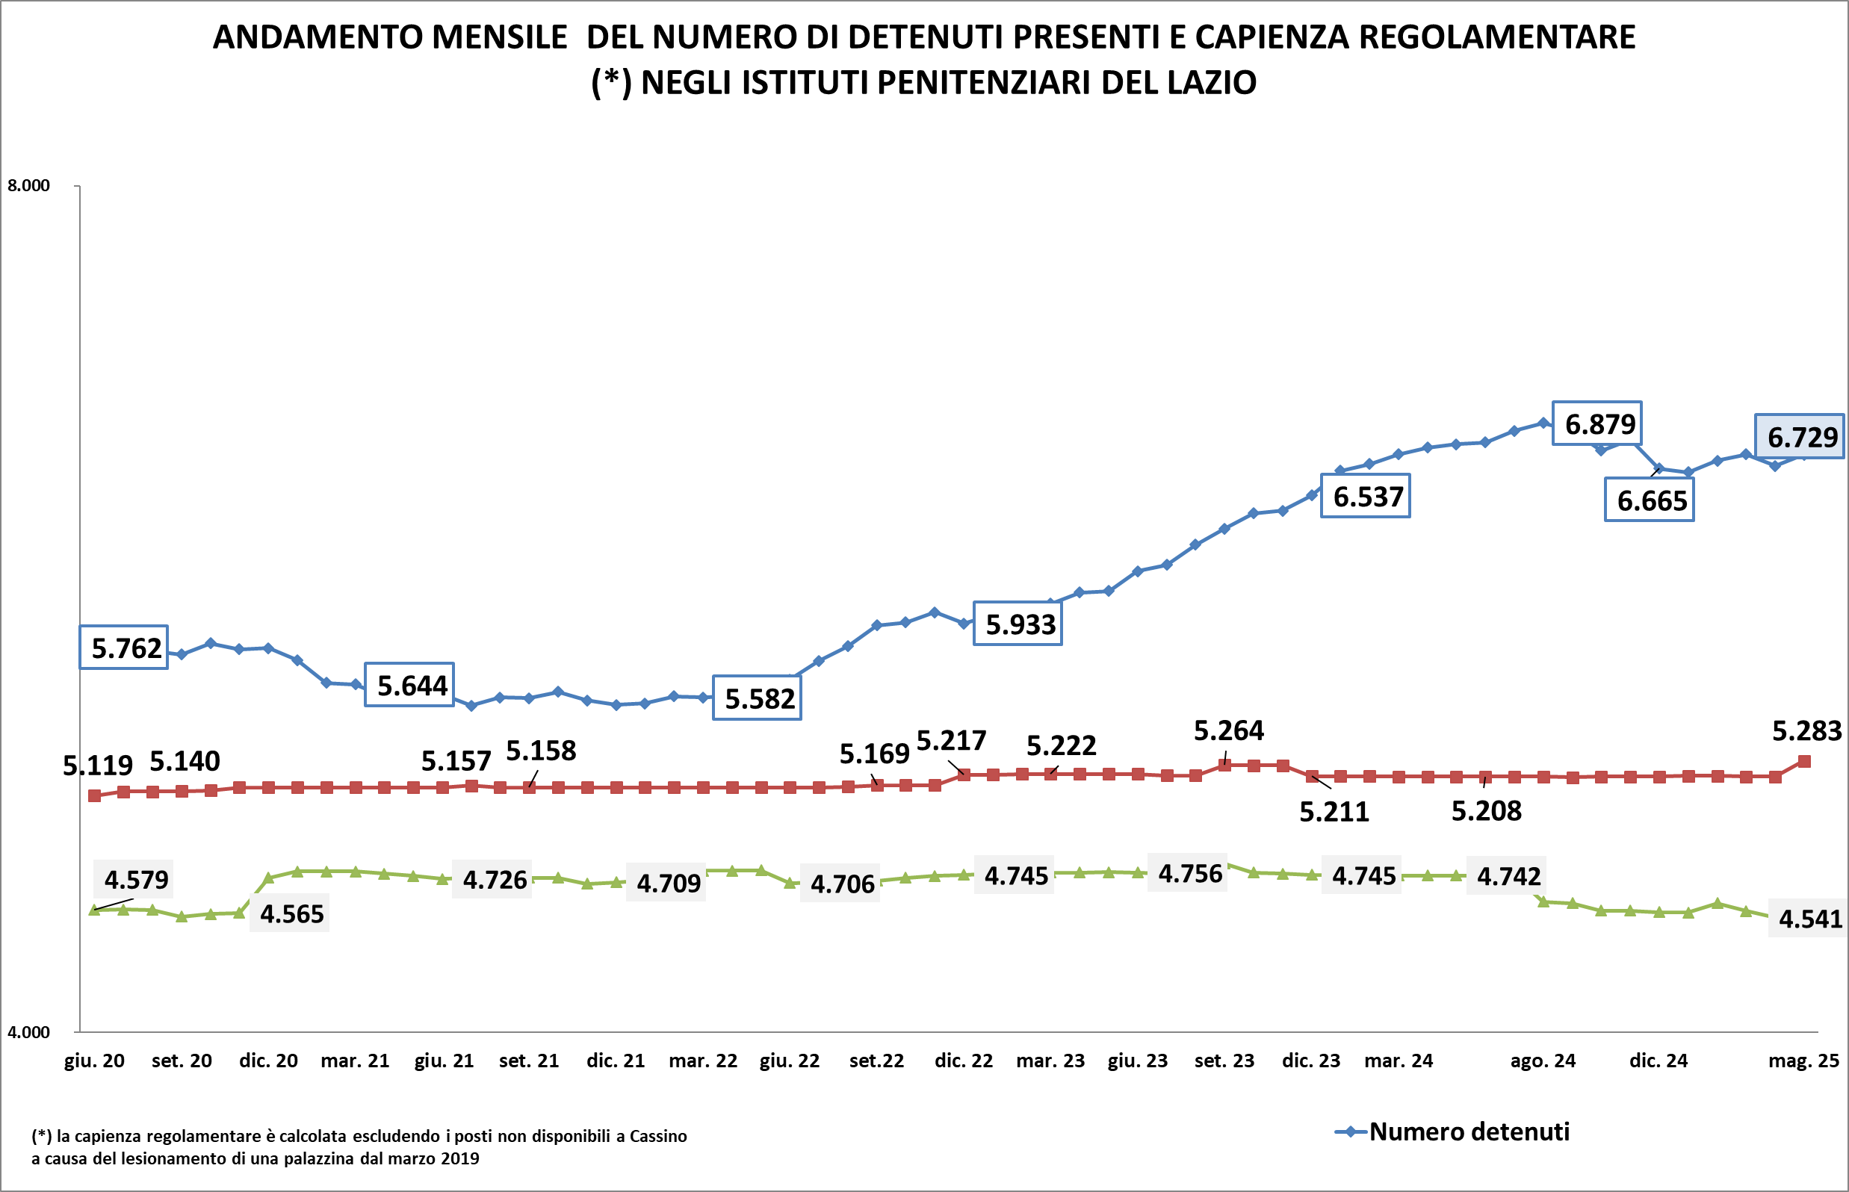
Fonte: elaborazioni di dati Dipartimento Amministrazione Penitenziaria (DAP) e Garante Nazionale Diritti delle persone private della libertà (GNPL)

Slide 2
Numero di persone detenute negli Istituti penitenziari in Italia
Giu. 2021 Mag. 2025
Fonte: elaborazioni di dati DAP e GNPL

Slide 3
Numero di detenuti presenti, posti effettivamente disponibili e tassi di affollamento negli istituti penitenziari in Italia dal 31/12/2020 al 31/05/2025
Fonte: elaborazioni di dati DAP e GNPL

Slide 4
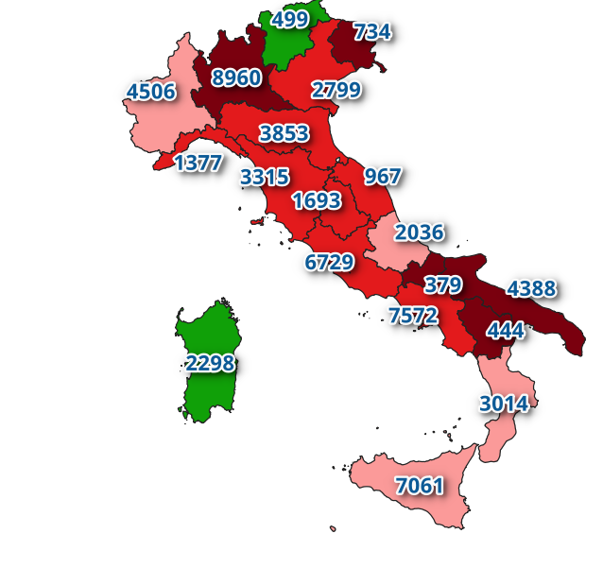
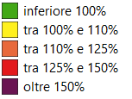
Tasso affollamento calcolato sul numero effettivo di posti disponibili(*) e numero di detenuti per regione negli istituti penitenziari d’Italia al 31 maggio 2025
Tasso affollamento per Regione
(*) i posti effettivamente disponibili degli istituti sono calcolati in base all’ultimo aggiornamento disponibile delle schede di trasparenza degli istituti consultabili sul sito del Ministero della Giustizia
Fonte: elaborazioni di dati DAP

Slide 5
Dettaglio dei detenuti presenti negli istituti penitenziari del Lazio al 31/05/2025
Istituto | Tipo istituto | Capienza Regolamentare | POSTI effettivamente disponili (*) | Detenuti presenti al 31 maggio 2025 |  | di cui stranieri
 |  |  |  | Totale | Donne
CASSINO - | CC | 200 | 93 | 163 |  | 52
FROSINONE "G. PAGLIEI" | CC | 517 | 465 | 572 |  | 188
PALIANO - | CR | 153 | 152 | 60 | 7 | 3
LATINA - | CC | 77 | 77 | 140 | 37 | 33
RIETI "N.C." | CC | 295 | 289 | 502 |  | 276
CIVITAVECCHIA "G. PASSERINI" | CR | 144 | 92 | 89 |  | 21
CIVITAVECCHIA "N.C." | CC | 357 | 311 | 562 | 42 | 269
ROMA "G. STEFANINI" REBIBBIA FEMMINILE | CCF | 272 | 251 | 386 | 386 | 114
ROMA "R. CINOTTI" REBIBBIA N.C.1 | CC | 1171 | 1068 | 1572 |  | 479
ROMA "REBIBBIA TERZA CASA" | CC | 172 | 132 | 74 |  | 14
ROMA "REBIBBIA" | CR | 445 | 297 | 284 |  | 31
ROMA "REGINA COELI" | CC | 628 | 572 | 1093 |  | 524
VELLETRI - | CC | 412 | 337 | 522 |  | 146
VITERBO "N.C." | CC | 440 | 405 | 710 |  | 260
TOTALE |  | 5.283 | 4.541 | 6.729 |  | 2.410
(*) i posti effettivamente disponibili degli istituti del Lazio sono calcolati in base all’ultimo aggiornamento disponibile delle schede di trasparenza degli istituti consultabili sul sito del Ministero della Giustizia
Fonte: elaborazioni di dati DAP

Slide 6
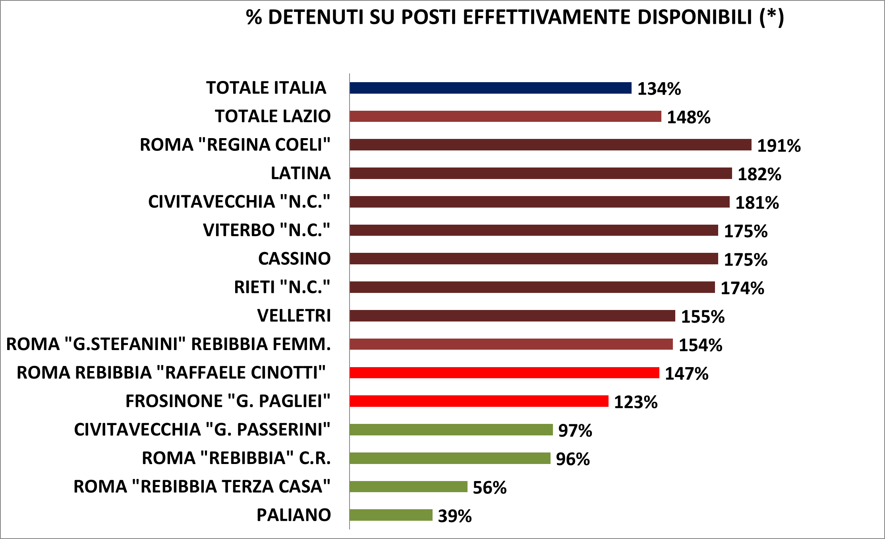
Tasso di affollamento negli istituti penitenziari del Lazio e in Italia calcolato sul totale dei posti effettivamente disponibili al 31 maggio 2025
(*) i posti effettivamente disponibili degli istituti penitenziari in tutta Italia sono calcolati in base all’ultimo aggiornamento disponibile delle schede di trasparenza degli istituti consultabili sul sito del ministero della Giustizia
Fonte: elaborazioni di dati DAP

Slide 7
Primi venti istituti penitenziari in Italia per tasso di affollamento su posti effettivamente disponibili al 30 aprile 2025
Fonte: elaborazioni di dati GNPL

Slide 8
Detenuti per Genere in Italia e nel Lazio al 31 maggio 2025
Fonte: elaborazioni di dati DAP

Slide 9
Detenuti per Nazionalità in Italia e nel Lazio al 31 maggio 2025
Fonte: elaborazioni di dati DAP

Slide 10
Detenute madri con figli al seguito presenti negli Istituti penitenziari in Italia al 31 maggio 2025
Regione | Istituto | Italiane |  | Straniere |  | Totale
di | di
detenzione | detenzione | Presenti | Figli al seguito | Presenti | Figli al seguito | Presenti | Figli al seguito
CAMPANIA | LAURO ICAM | 2 | 4 | 1 | 1 | 3 | 5
LAZIO | ROMA"G. STEFANINI" REBIBBIA FEMMINILE CCF | 1 | 1 | 3 | 3 | 4 | 4
LOMBARDIA | MILANO"F. DI CATALDO" SAN VITTORE CCF | 0 | 0 | 2 | 2 | 2 | 2
PIEMONTE | TORINO"G. LORUSSO L. CUTUGNO" LE VALLETTE 0 CC | 0 | 0 | 1 | 1 | 1 | 1
PUGLIA | FOGGIA0 CC | 1 | 1 | 0 | 0 | 1 | 1
SICILIA | PALERMO"A. LORUSSO" PAGLIARELLI CC | 0 | 0 | 1 | 1 | 1 | 1
UMBRIA | PERUGIA"NUOVO COMPLESSO PENITENZIARIO CAPANNE" 0 CC | 0 | 0 | 1 | 1 | 1 | 1
VENETO | VENEZIA"GIUDECCA" CRF | 1 | 1 | 1 | 1 | 2 | 2
Totale |  | 5 | 7 | 10 | 10 | 15 | 17
Fonte: elaborazioni di dati DAP

Slide 11
Detenuti per Nazionalità In Italia e nel Lazio al 31 maggio 2025
Fonte: elaborazioni di dati DAP

Slide 12
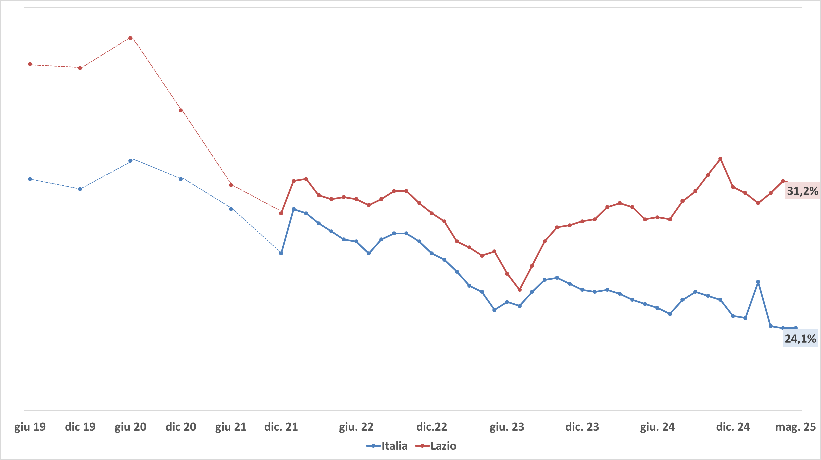
Percentuali di detenuti in attesa di giudizio in Italia e nel Lazio
Fonte: elaborazioni di dati DAP

